Slide 1

Pārskats par migrācijas un integrācijas politikas jomu aktuālajiem tematiem Latvijā 2002. – 2025. gads

Slide 2
Providus aplūkotās jomas
2002 - 2008
Galvenās laika posma aktualitātes: iestāšanās ES
  Publikācijas par pētījumiem imigrācijas jomā, politikas jomas attīstību Latvijā un ES.
  Migrantu integrācijas jomas: izglītība, pilsoniskā līdzdalība.
  Migrācija ES paplašināšanās kontekstā - imigrācijas ietekme uz etniskajām attiecībām.
  Vai Latvija kļūst par imigrācijas valsti?
  Emigrācija ES paplašināšanās kontekstā - citu valstu pieredze darbaspēka kustības kontekstā, jautājumi par brīvu personu kustību ES.
2009-2014
Galvenās laika posma aktualitātes: emigrācija, brīva personu kustība ES
  Integrācijas politikas vērtējumi, piem. MIPEX
  Integrācijas politikas jomas: valodas apguve, pilsoniskā līdzdalība, integrācijas politikas nākotne. Imigrācija Latvijā.
  Aktuālo pētījumu apskats migrācijas/integrācijas politikas jomās:citu valstu pieredzes saistībā ar migrācijas ietekmi uz nodarbinātību, neregulārā/legālā migrācija ES,
  Emigrācija no Baltijas valstīm,
  Nodarbinātība,
  Neregulārā migrācija,
  Imigrācijas ietekme uz Latvijas ekonomiku

Slide 3
Providus aplūkotās jomas
2015 - 2022
Galvenās laika posma aktualitātes: ES patvēruma ietvars, ieviešana Latvijā , LV-BLR robeža
  Integrācijas politikas vērtējumi: NIEM/MIPEX.
  Starptautiskās aizsardzības saņēmēji Latvijā - patvēruma sistēmas tiesiskā ietvara izveide.
  Rasisma mazināšana,
  Integrācijas pakalpojumi/dizains, vadlīnijas, semināri:
  Vienas pieturas aģentūra (VPA) - saistībā ar talantu migrāciju/darba devēju loma integrācijā, kultūrorientācijas kursu vērtēšana, iekļaujošas vides veidošana integrācijas atbalstā.
  Emigrantu kopienas, reemigrācija
2022-šobrīd
Galvenās laika posma aktualitātes: Ukrainas civiliedzīvotāju uzņemšana
  Pilsoniskā līdzdalība vietējā līmenī
  Pašvaldību/NVO kapacitātes celšana integrācijas atbalsta sistēmu un pasākumu īstenošanā, jauniebraucēju iesaistē;
Ukrainas civiliedzīvotāji (UC):
  Uzņemšanas tiesiskā ietvara izveide;
  Datu ieguves modeļa izveide, datu ieguve par UC uzņemšanas/integrācijas jomām;
  Pašvaldību lomas/kapacitātes vērtējums UC uzņemšanā
  Integrācijas jomas: izglītības integrācijas vērtējums
Kapacitātes celšana:
  Baltijas valstu pieredzes apmaiņas platformas izveide integrācijas praktiķiem reģionā;
  Starptautisko organizāciju piesaiste pašvaldību kapacitātes celšanā ilgtspējīgu integrācijas modeļu izveidei

Slide 4
POSMU SECINĀJUMI/AKTUĀLIE JAUTĀJUMI
2002-2009
Imigrācija vispārīgi - laika posmā tiek apskatīti galvenokārt darba spēka migrācijas jautājumi, tā plašāka ietekme un riski.
Galvenās atziņas:
  Izglītībā nepieciešama pāreja uz latviešu valodu
  Situācija nodarbinātībā - nepieciešams plašāk vērsties pret nelegālo nodarbinātību, diskrimināciju darba tirgū
  Imigrācijas politikas pieejām ir ieguvumi un sekas: konservatīva vs. liberāla pieeja ietekmēs Latvijas konkurētspēju, var radīt sociālas problēmas
  Latvija nav pievilcīga imigrantiem, taču tiek saskatīti riski imigrācijai no NVS valstīm
  Emigrācija no Latvijas var radīt 'smadzeņu aizplūšanu'
  ES paplašināšanās - neregulāri ieceļojušo skaits pieaugs no simtiem līdz tūkstošiem
  Latvijai jārēķinās ar darbaspēka ievešanu dēļ demogrāfiskās situācijas, taču sabiedrības noskaņojums ir negatīvs
  Nepieciešams izstrādāt plašāku integrācijas politiku un valsts valodas apguves ietvaru latviešu valodas kā svešvalodas apguvei.
Kopējais derīgo uzturēšanās atļauju skaits:
2002
TUA-5697
PUA-5763
2009
TUA-10148
PUA-9075
Tiesību akti:
Imigrācijas likums (pieņemts 2002, spēkā šobrīd)
Patvēruma likums (2002-2009)

Slide 5
POSMU SECINĀJUMI/AKTUĀLIE JAUTĀJUMI
2010-2015
Darbaspēka imigrācija, aicinājumi veidot valodas apguves konceptu jauniebraucējiem, konsekventu imigrācijas politiku:
  Pretrunīgas prasības saistībā ar pieeju darba tirgum, nepieciešama pieeja latviešu valodas apguvei
  Nav izstrādāta integrācijas politika, kas vērsta uz jauniebraucēju integrāciju
  Imigrācijas politika ir pretrunīga - diskusiju līmenī strikta, bet tajā pašā laikā vairākās jomās ir liberalizācija darba spēka piesaistei
  Vāja augsti kvalificēta darbaspēka piesaiste - Latvijā salīdzinoši zemi rādītāji saistībā ar politisko, pilsonisko un cilvēktiesību ievērošanu.
  Ekonomisko attīstību var kavēt darbaspēka trūkums, kam pamatā ir negatīvas demogrāfijas tendences un sabiedrības novecošanās
  Integrācijas politika Latvijā ir improvizēta un balstās ES projektos
  Iebraucējiem ir vairāk šķēršļu, nekā iespēju, bez mērķēta atbalsta
Kopējais derīgo uzturēšanās atļauju skaits:
2010
TUA-13557
PUA-42054
2015
TUA- 33244
PUA- 51029
Pieaudzis pirmreizēji izsniegto UA skaits - galvenokārt nodarbinātībai, mācībām un nekustamā īpašuma iegādei.
Tiesību akti:
Imigrācijas likums (pieņemts 2002, spēkā šobrīd)
Patvēruma likums (2009-2016)
Nacionālās identitātes, pilsoniskās sabiedrības un integrācijas politikas pamatnostādnes 2012.-2018.

Slide 6
POSMU SECINĀJUMI/AKTUĀLIE JAUTĀJUMI
2016-2021
Patvēruma sistēmas izveide:
  SAS nepieciešams iekļaut kā vienu no grupām, kam ir tiesības saņemt pašvaldības mājokļus
  Sociālo darbinieku pakalpojumu paplašināšana
  Pašvaldību kapacitātes uzlabošana pakalpojumu sniegšanā
  Nepieciešams atbalsts integrācijai darba tirgū
  Latvijas integrācijas sistēma ir drīzāk nelabvēlīga: nepieciešams nodrošināt ilgtermiņa, nevis projektos bāzētu pieeju. Nepieciešami mērķēti integrācijas atbalsta mehānismi.
  Darbaspēka imigrācijas process ir smagnējs, netiek skatīts kontekstā ar integrācijas pasākumiem - nepieciešama mērķēta un kontrolēta imigrācijas politika. Veiksmīgai piesaistei nepieciešams pretdiskriminācijas regulējums, atbalsts darba devējiem un integrācijas pasākumi.
  Neregulārās migrācijas pieaugums uz LV-BLR robežas:
Providus rekomendācijas ietver robežas zonā atjaunot tiesības uz patvērumu un ievērot neatgrūšanas principus, vadoties pēc personu tiesībām uz patvērumu, individuālas pieejas nodrošināšanu.
Izsniegto uzturēšanās atļauju skaits:
2016
TUA - 36506
PUA - 52001
2021
TUA - 46572
PUA - 53121
Tiesību akti:
Imigrācijas likums (pieņemts 2002, spēkā šobrīd)
Patvēruma likums (2016 - šobrīd)
Saliedētas un pilsoniski aktīvas sabiedrības attīstības pamatnostādnes 2021-2027
Konceptuāls ziņojums par imigrācijas politiku - ģimenes atkalapvienošanas, darba migrācijas, ārvalstu investoru uzņemšanu, ārvalstu studentu uzņemšanu u.c. jomas.
2018. g. Noteikti atviegloti nosacījumi TVP tiesību uz nodarbinātību saņemšanai 237 specialitātēs.

Slide 7
POSMU SECINĀJUMI/AKTUĀLIE JAUTĀJUMI
2022-šobrīd
  Integrācijas kapacitāti nepeiciešams celt arī vietējā līmenī, nosakot pašvaldību lomu integrācijas sistēmā.
  Būtiska jauniebraucēju iesaiste lēmumu pieņemšanā, pakalpojumu dizainā, interešu aizstāvībā.
  Izveidots datu modelis Ukrainas civiliedzīvotāju (un jauniebraucēju kopumā) integrācijas iznākumu sekošanai, pakalpojumu pielāgošanai, balstoties uz vajadzībām.
  Nepieciešams nodrošināt nepārtrauktību valodas apguves kursu pieejamībā.
  Vienota stratēģija jauniebraucēju integrācijai.
  Koordinēta pieeja integrācijas pakalpojumu sniegšanai.
  Jauniebraucēju integrācija izglītības sistēmā - skolu kapacitātes celšana, integrācijas pakalpojumu pielāgošana skolu vajadzībām.
Izsniegto uzturēšanās atļauju skaits:
2022
TUA - 56725
PUA - 52718
2025 - līdz 01.07.
TUA - 81640
PUA - 45736
Tiesību akti:
Imigrācijas likums (pieņemts 2002, spēkā šobrīd), šobrīd tiek skatīts jauns Imigrācijas likums.
Patvēruma likums (2016 - šobrīd).
Ukrainas civiliedzīvotāju atbalsta likums (2022).
Saliedētas un pilsoniski aktīvas sabiedrības attīstības pamatnostādnes 2021-2027.
ES līmenī - migrācijas un patvēruma pakts - pieņemts 2024., dalībvalstīm ir divi gadi, lai ieviestu - līdz 2026. g. jūnijam.

Slide 8
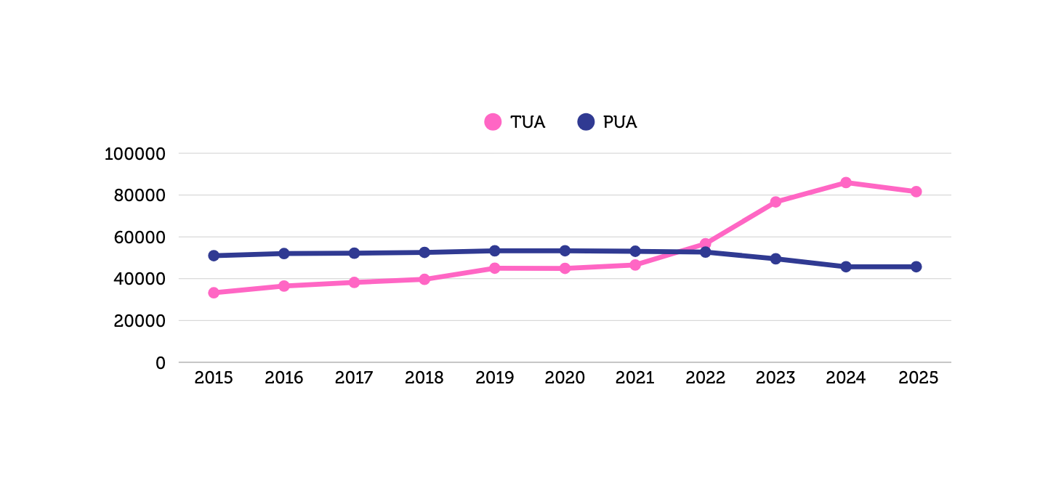
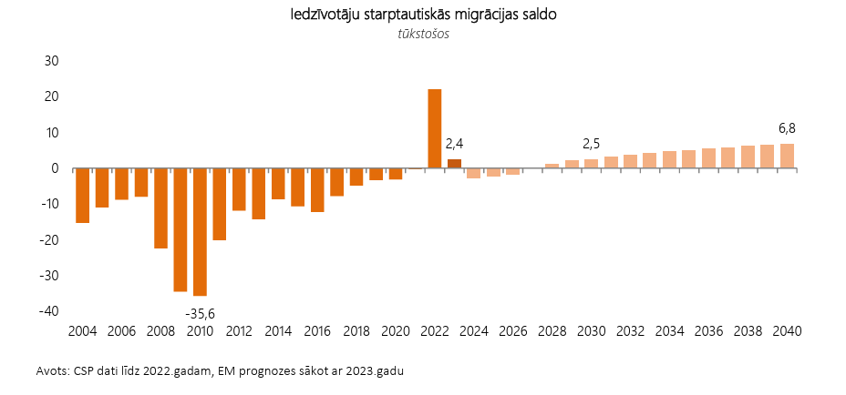
AKTUĀLIE JAUTĀJUMI
Pārskata periodā pieaudzis kopējais izsniegto TUA skaits - īpaši saistībā ar Ukrainas civiliedzīvotāju uzņemšanu.
Posmā no 2008-2017 imigrācijas kontekstā Latvija atrodas vienā no pēdējām vietām.
Valstī dzīvojošo ārzemnieku skaits ieņem trešo vietu ES, jo TVP kategorijā ietilpst nepilsoņi.
EM prognozē, ka, pieaugot ekonomiskās migrācijas stimuliem un saspringtajai situācijai darba tirgū imigrācija Latvijā varētu pieaugt ar pozitīvu migrācijas saldo jau 2027. g.

Slide 9
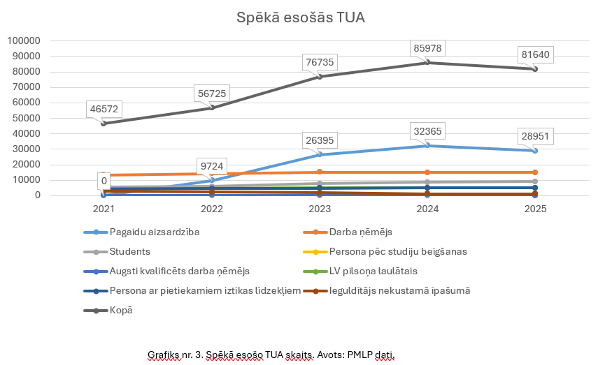
AKTUĀLIE JAUTĀJUMI
  Pieaugums saistīts ar Ukrainas civiliedzīvotāju uzņemšanu
  Nodarbinātības jomā vairāk pārstāvētas zemākas kvalifikācijas profesijas
  Būtiski integrācijas izaicinājumi izglītības, valodas apguves, nodarbināības jomās

Slide 10
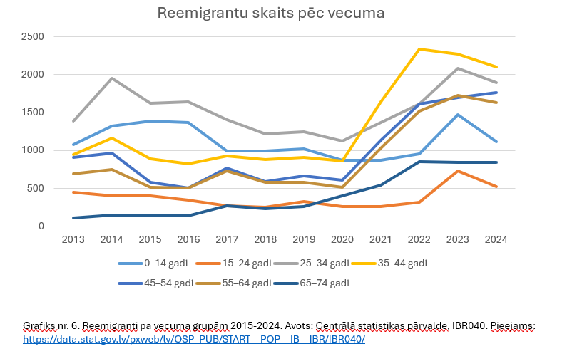
AKTUĀLIE JAUTĀJUMI
  Lielākais reemigrantu skaits darbaspēka vecumā, īpaši 35-44 vecuma grupā
  Reemigrantu starpā zemāka ekonomiskā aktivitāte

Slide 11
Imigrācijas politikas elementi
  Skaidrs tiesiskais ietvars - imigrācijas likums, saistītie noteikumi, koordinācija iekšlietu, nodarbinātības, sociālās jomas aktoru starpā
  Skaidri mērķi, līdzsvarojot ekonomiskās vajadzības (prasmes, darbaspēks), demigrāfiskos apsvērumus, cilvēktiesību aizsardzības un saliedētības jomas
  Skaidri mehānismi: caurskatāmi uzņemšanas kanāli, integrācijas politika, atgriešanas procedūra, sadarbība ar diasporu
Darba tirgus prognozes
  Imigrācijas politika fragmentēta - to daļēji nosaka/definē 2018. un 2025. gadā veidoti konceptuālie/informatīvie ziņojumi
  Politikas plānošanas dokumenti kopumā iezīmē lejupslīdošas demogrāfijas tendences; imigrāciju redz kā vienu no risinājumiem
  EM izceļ nepieciešamību pēc kvalificēta darbaspēka piesaistes, taču šobrīd TVP plašāk pārstāvēti zemāk kvalificētās profesiju grupās
  Neskaidra iesasitīto aktoru loma, īpaši ārvalstu studentu iesaistē darba tirgū
Vai Latvijā ir imigrācijas politika?
  Ir bāzes procesi un pakalpojumi
  Iztrūkst starpinstitucionālas koordinācijas migrācijas/integrācijas jomās
  Ilgtermiņa redzējuma trūkums
  Ambiciozs prognozētā migrācijas saldo pieaugums un kvalificēta darbaspēka piesaistes mērķi neatbilst realitātei

Slide 12
PROVIDUS darbība migrācijas/integrācijas jomā
VISAPTVEROŠI UZŅEMŠANAS/INTEGRĀCIJAS IETVARU VĒRTĒJUMI
Kopš 2011 - MIPEX, vēlāk NIEM, par UC vērtējums datu kontekstā un uzņemšanu pašvaldībās.
PAKALPOJUMU VĒRTĒJUMS/IESAISTE PAKALPOJUMU DIZAINA IZSTRĀDĒ
VPA dizains, kultūrorientācijas kursu vērtējums.
JAUNIEBRAUCĒJU LĪDZDALĪBA LĒMUMU PIEŅEMŠANĀ/PAKALPOJUMU DIZAINĀ
Kopš 2011, pēdējais - ukraiņu dibinātās NVO
VISPĀRĪGI PAR IMIGRĀCIJU/EMIGRĀCIJU
Emigrācijas aktualitāte kontekstā ar iestāšanos ES, ekonomiskās krīzes laikā
Diskusija par imigrāciju: darbaspēks, talantu migrācija, SAS uzņemšana
RASISMA MAZINĀŠANA
RACCOMBAT/izpēte par strukturālo rasismu,u.c.

Slide 13
KAS BŪS AKTUĀLS?
Tematiskās jomas: izglītība, nodarbinātība, u.c.
Integrācijas ilgtspēja: tsk. pašvaldību lomas noteikšana, valodas apguves sistēma
Darbaspēks/talantu piesaiste,darba devēju loma integrācijā
Saeimas vēlēšanas 2026 - migrācijas/integrācijas diskusija
Migrācijas koncepcija, Imigrācijas likumprojekts
ES migrācijas pakta ieviešana Latvijā: Patvēruma likums

